Slide 1


学习总结
Sept. 2020

Slide 2

Index
Index
前端
Vue
后端
总结
优点
Django
数据库
关系图
增删改查
设计
系统要求
系统设计

Slide 3
设计
系统要求
系统设计

Slide 4
系统要求
1.制作一个学生管理程序，需要与后台进行数据交互。
2.建立合适的关系数据库。
3.实现增删改查等基本功能。

Slide 5
系统设计
前端
使用Vue进行开发，选择vue-admin-template模板，该模板是一个基础模板只包含基本框架，
窗口组件样式使用element-ui。
制作学生信息，课程，选课情况，考试成绩，考试类型五个页面。
学生信息：新增，修改，删除，可以通过学生编号，学生姓名，性别，年龄，生日，注册时间，班级进行检索。
课程：新增，修改，删除，可以通过课程编号，课程名称进行检索。
选课情况：新增，删除，可以通过学号，课程号进行检索，同时显示全部学生已经选择的课程和未选择的课程，可以通过‘已选课程’和‘未选课程’选项限制查询的数据。
考试成绩：新增，修改，删除，可以通过学号，课程号，考试时间，考试类型检索数据。
考试类型：新增，修改，删除，可以通过考试类型编号和考试类型名称进行检索。
后端
使用Django RestFramework进行开发，它是一套基于Django框架编写RESTful风格API的组件，完整实现了分离式开发，针对学生系统的5个页面创建5个视图。
创建学生系统相关表models，使用数据库映射自动生成表。
修改视图内接口，实现功能需求。
增加排序，分页，过滤等功能。

Slide 6
系统设计
数据库
Student: student_id PK, student_no
Studentinfo: student_id FK, student_name, student_sex, student_age, student_date, student_class, registration_date
Studentcourse: student_id FK, course_id FK
Course: course_id PK, course_no, course_name
Teacher:teacher_id PK, teacher_no
Teacherinfo: teacher_id FK, teacher_name, teacher_sex, teacher_age, teacher_date
Teachercourse: teacher_id FK, course_id FK
Examtype: examtype_no PK, examtype_name
Exam:student_id FK, course_id KF, exam_date, exam_score, examtype_no

Slide 7
前端
Vue
优点

Slide 8
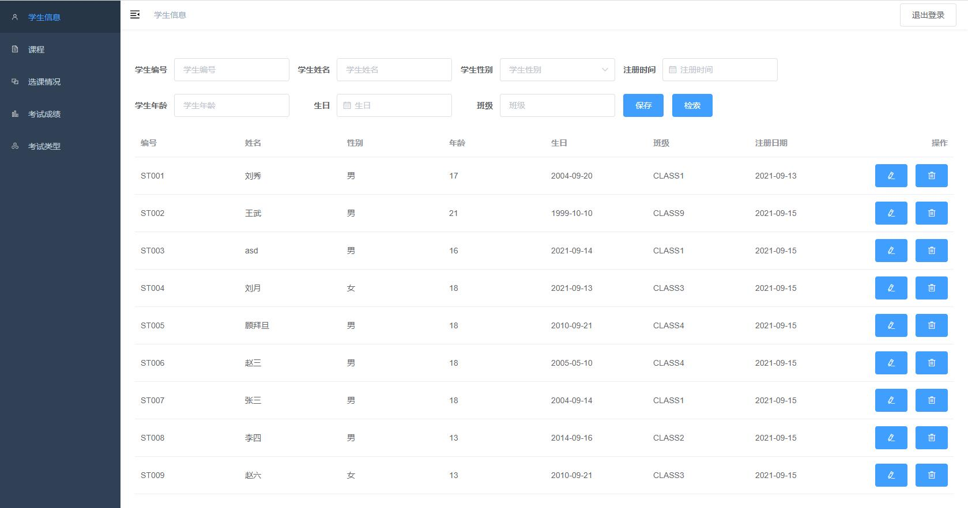
Vue
使用vue-admin-template模板进行开发，这是一个基础模板只包括基本框架。组件样式使用element-ui
学生信息页面

Slide 9
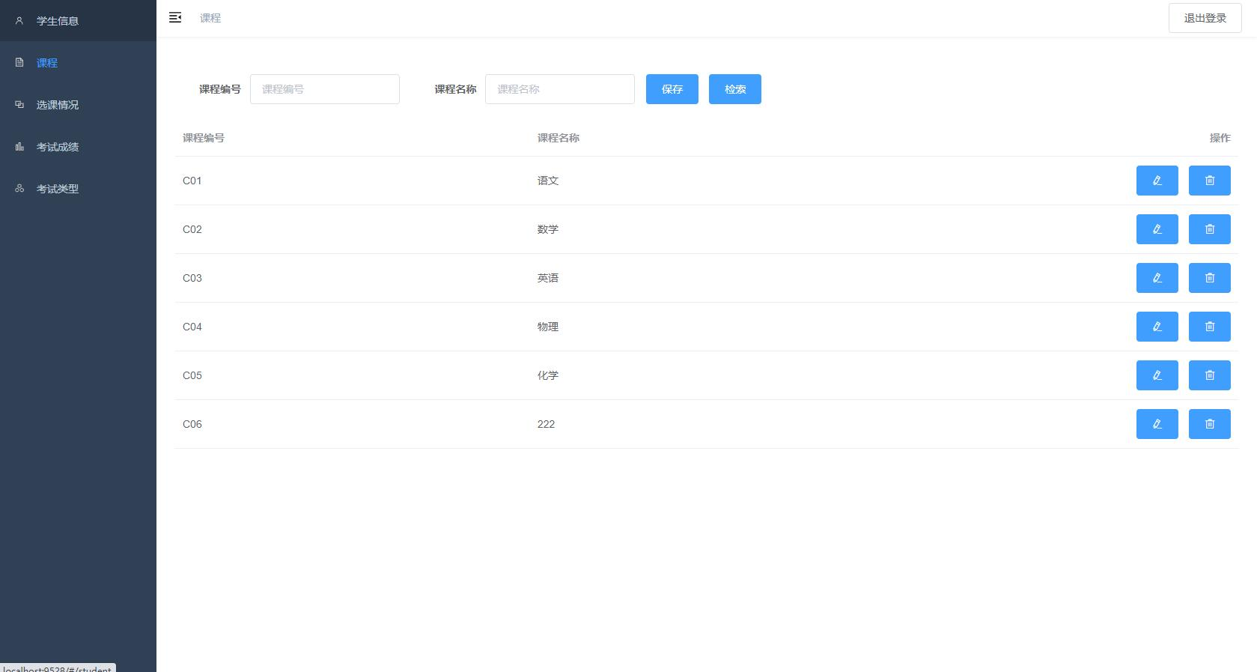
Vue
课程页面

Slide 10
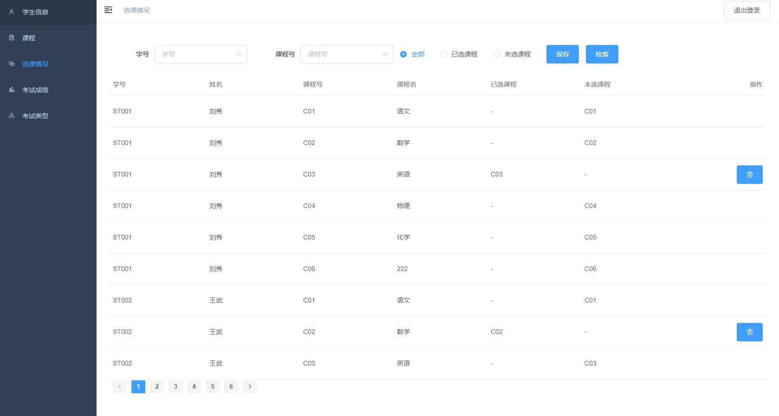
Vue
选课情况页面(显示全部学生的已选课程和未选课程)

Slide 11
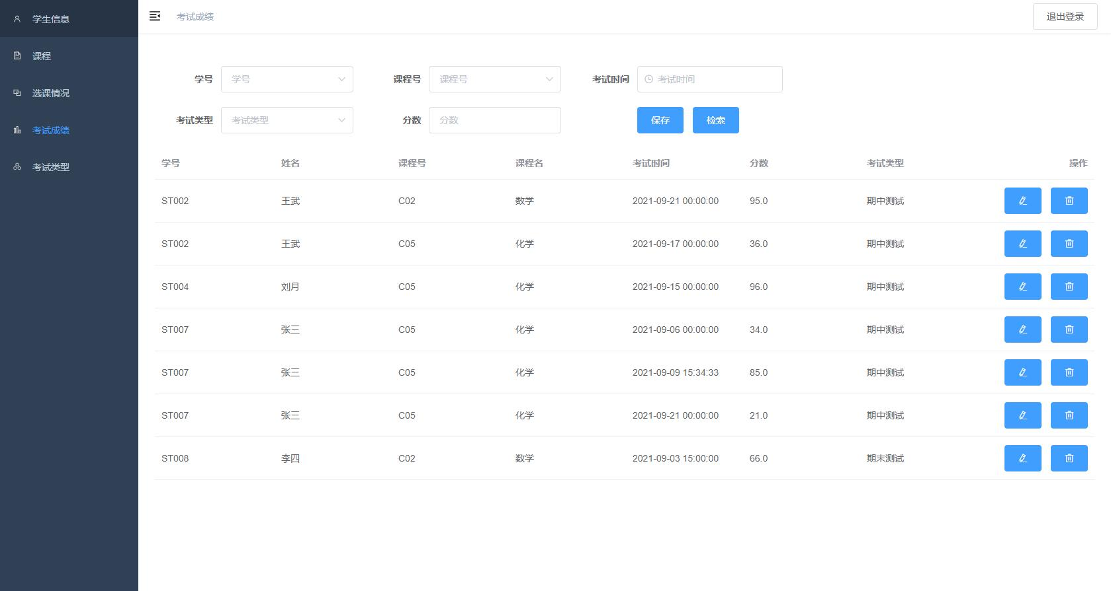
Vue
考试成绩页面

Slide 12
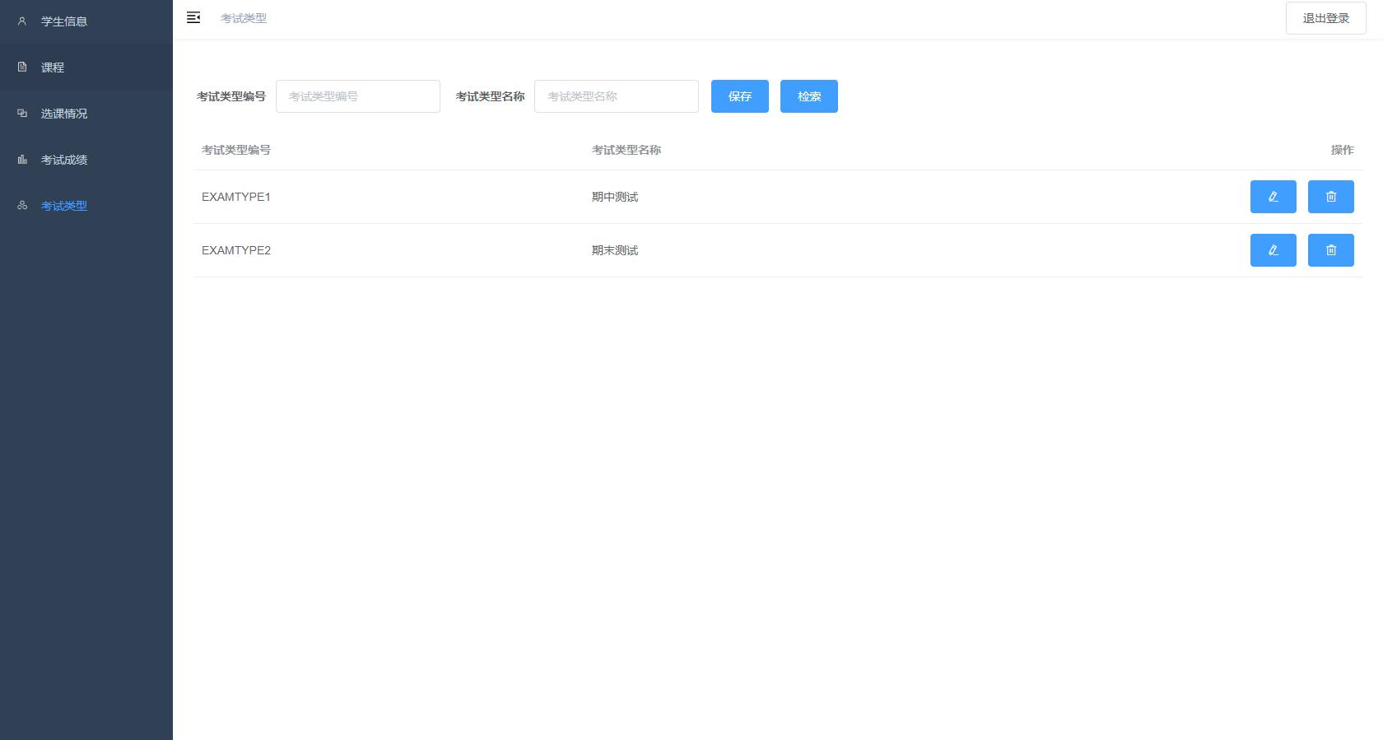
Vue
考试类型页面

Slide 13
优点
1.Vue使用双向数据绑定，使Vue会自动对页面中的数据变化做出同步响应。
2.组件化，可以将一个页面中的单个模块进行封装作为一个组件应用到多个页面。
3.使数据的更改更为简单,不需要进行逻辑代码的修改，只需要操作数据就能完成相关操作。
4.vue-element-admin框架成熟，可以快速上手。
5.组件库丰富，可以使用element-ui等多种现成的组件用于开发。

Slide 14
后端
Django

Slide 15
Django
本次使用Django REST framework进行后端开发，它是一套基于Django框架编写RESTful风格API的组件。前后端分离开发的好处在于，大部分接口都是可以重复利用的，同时REST framework自带的序列化，视图集，路由等功能已经集成了后端接口的基本功能，更方便针对需求进行修改。
本次后端开发：
1.建立表结构，使用数据库映射方法在数据库中创建表
2.将表序列化，便于数据更新操作
3.创建视图，作为前端交互接口
4.增加检索与分页功能，用于返回对应的数据
5.重写新建，更新，删除功能接口，满足前端功能需求

Slide 16
数据库
关系图
增删改查

Slide 17
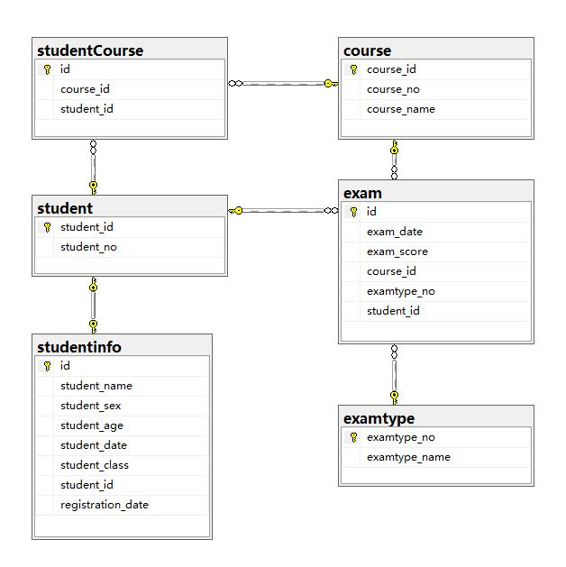
关系图
使用Django数据库映射生成的表结构，因此每张表都存在主键，如果设计表时不标注主键会自动生成id字段作为主键。

Slide 18
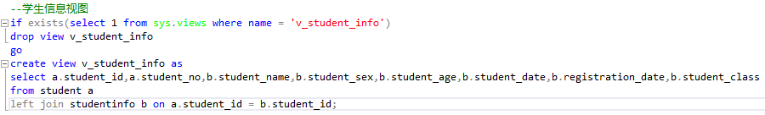
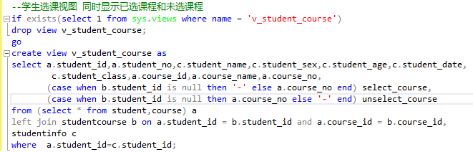
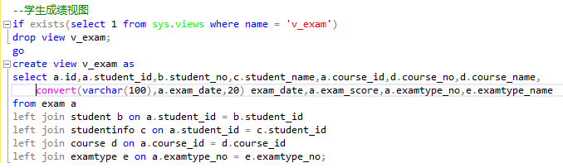
增删改查
对每张表创建存储过程实现增删改功能，创建视图用于查询。
此处使用student表相关存储过程和视图用于举例
视图

Slide 19
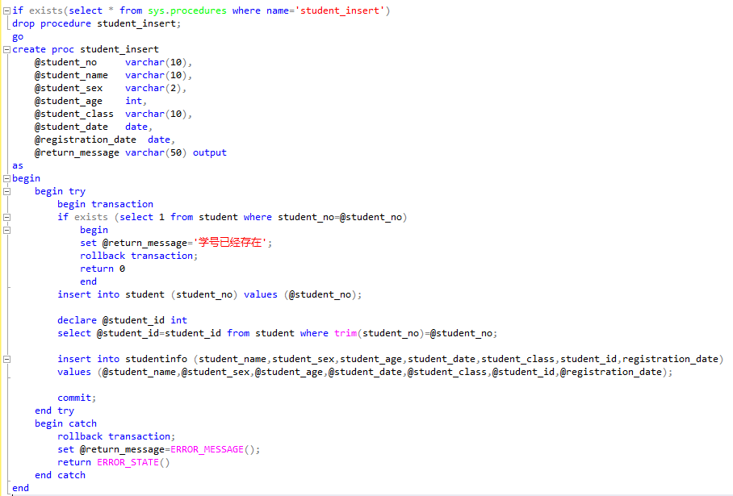
增删改查
存储过程
学生表新增

Slide 20
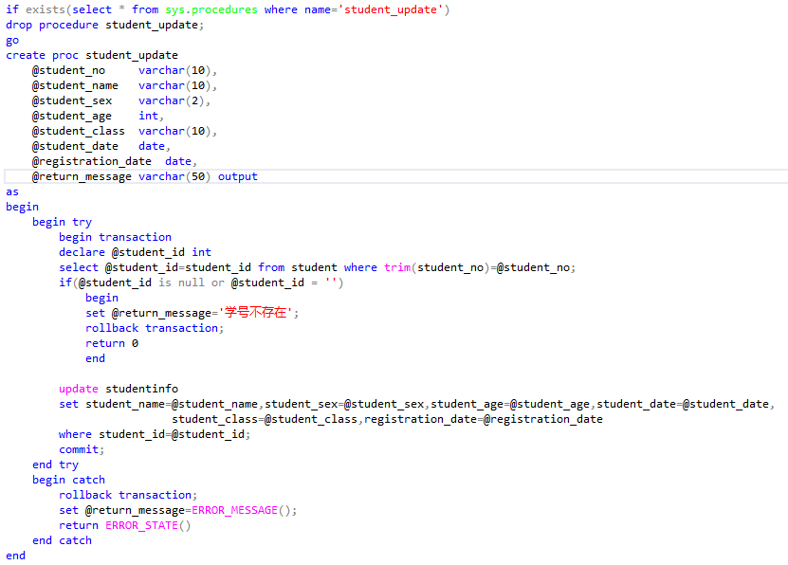
增删改查
存储过程
学生表修改

Slide 21
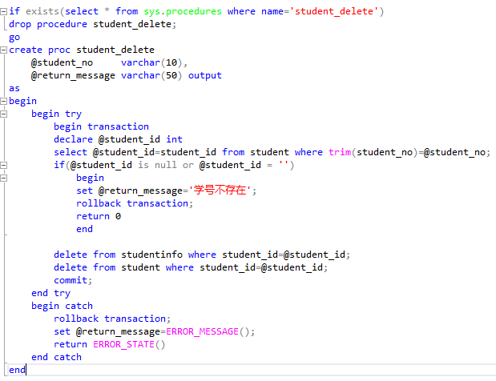
增删改查
存储过程
学生表删除

Slide 22
总结

Slide 23
总结
入职以来已经块3个月了，经过这段时间的学习巩固了已经掌握的技能，学到了新的知识，同时也了解到自己的不足。
现做如下总结：
1.通过Django REST framework的应用，更加理解了RESTful开发带来的好处。借这次学习的机会深入了解了Django的对象关系映射，学习了model与数据库各种映射关系的作用；学习了REST framework中的序列化和视图功能提供的各种便利的接口，可以更简单的处理过滤，查询，分页等功能。
2.前端开发第一次使用vue-admin-template，他是vue-element-admin对应的一个基础框架，本身没有vue-element-admin功能全面，只包含了基础功能，但简单易上手结合element-ui可以更快的做出前端样式，处理路由也更加方便。
3.数据库方面由于以前一直处于只是使用的阶段没有深入了解，通过这次学习知道了主键，外键的多种应用方法和一些属性设置，学习到了数据库设计时表关联关系的重要性。
4.学习的同时也发现了自己的不足，Django的数据库映射由于会设置默认自增长主键的关系，目前没有找到使用GUID作为主键的方法，在数据处理方面只会几种基本接口的使用，还有其他许多便利的接口需要学习；
前端开发现在只是实现功能，还有许多自带的组件没有学习，这些组件都可以提升开发效率并更好的实现需求，前端样式设计也是弱项，设计出的窗口还不够美观；
数据库方面对视图和存储过程的应用还不熟练，表关联关系更是有许多知识需要学习。
当然我还存在着很多不足之处，现在工作还不够成熟，通过这次总结确立了学习目标，需要更深入学习各种知识，提高自己的工作水平。

Slide 24
End
谢谢!
By Elliot Zhang

